Slide 1
BAZI GENÇ SAHABİLER MUSAB b. UMEYR (r.a.) ÜSAME b. ZEYD (r.a.) MUAZ b. CEBEL (r.a.)

Slide 2
MUSAB b. UMEYR (r.a.)

Slide 3
kazanımlar
Bazı genç sahabilerin öne çıkan özelliklerini örnek alır.

Slide 4
Mus’ab b. Umeyr (r.a.) ismini daha önce duydunuz mu?

Slide 5
Medine’nin ilk öğretmeni
Zeki, konuşmasını bilen ve insanlarla çok iyi iletişim kurardı
Bolluk ve zenginlik içinde yaşamış
18 yaşında İslâm’la şereflenmiş
MUS’AB b. UMEYR (r.a.)
Uhud şehidi

Slide 6
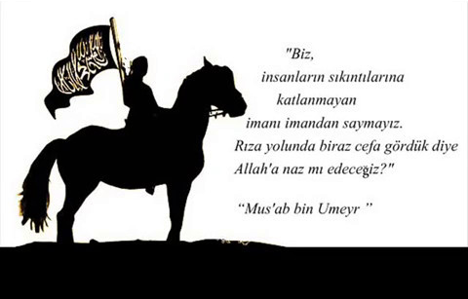
Musab b. Umeyr’in (r.a.) Medine’deki tebliğ mücadelesi
Bir yıl sonra Mekke'ye, hac mevsiminde yanında yetmiş kişi ile gelen Mus'ab b. Umeyr, Hz. Peygamber (asm)'e İslâm'ın Medine'deki hızlı yayılışının müjdesini verirken şöyle demişti: "İslâm'ın girmediği ve konuşulmadığı ev kalmadı."

Slide 7
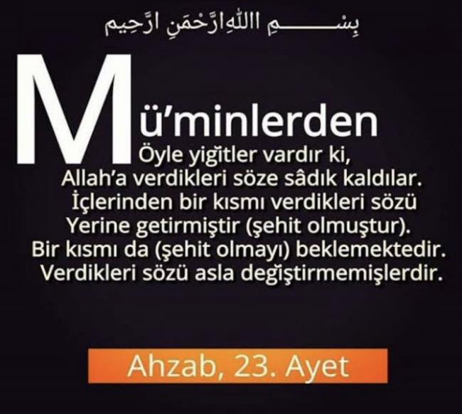
مِنَ الْمُؤْمِن۪ينَ رِجَالٌ صَدَقُوا مَا عَاهَدُوا اللّٰهَ عَلَيْهِۚ فَمِنْهُمْ مَنْ قَضٰى نَحْبَهُ وَمِنْهُمْ مَنْ يَنْتَظِرُۘ وَمَا بَدَّلُوا تَبْد۪يلاًۙ ﴿٢٣﴾

Slide 8
Peygamber Efendimiz’in (s.a.v.) Musab b. Umeyr’e dair övgüsü:
“Seni Mekke’de ilk gördüğümde hiç kimse seni yakışıklılıkta ve güzel giyinmede geçemezdi. Ama bugün saçın karışmış ve sadece vücudunu örten basit bir örtün var. Allah’ın Rasûlü kesin olarak ilân ediyor ki sen kıyamette mutlaka Allah’ın huzuruna kabul edileceksin.”

Slide 9
ÜSAME b. ZEYD (r.a.)

Slide 10
Üsame b. Zeyd (r.a.) Peygamber Efendimiz’in özgürlüğüne kavuşturduğu Zeyd b. Harise’nin (r.a.) oğludur. Annesi ise Peygamber’imizin dadısı Ümmü Eymen’dir.

Slide 11
Üsame b. Zeyd (r.a.) ahlaki erdemlerinin yanı sıra cesareti ile de Peygember Efendimiz’in (s.a.v.) dikkatini çekmiştir. 11 yaşında Uhud’a katılmak istedi ama izin verilmedi. Hendek savaşında ise boynunu uzun göstererek ve büyük ısrarları neticesinde dikkatli olmak kaydıyla izin verildi.

Slide 12
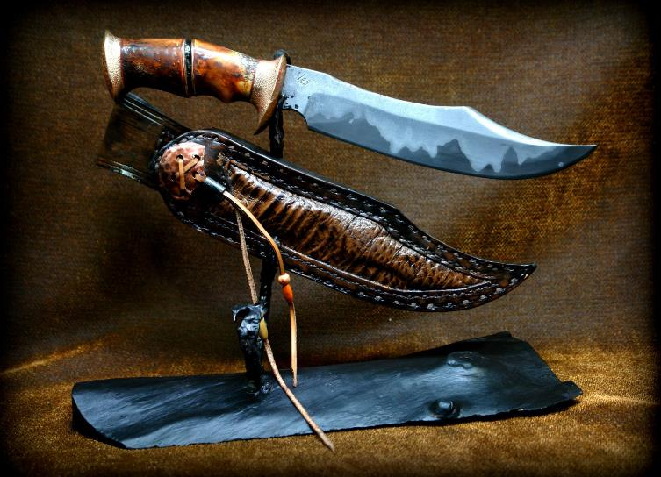
Mute Savaşı’na, Mekke’nin Fethi’ne ve Hendek Gazvesi’ne katılarak Peygamber’imize (s.a.v.) en büyük desteği verenlerden oldu.

Slide 13
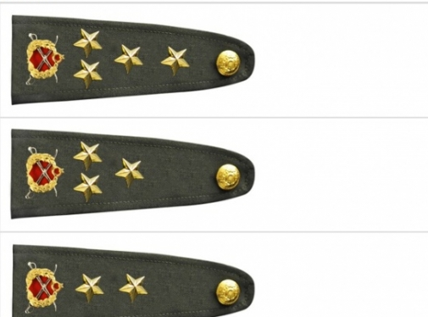
Peygamber Efendimiz (s.a.v.) Üsame’nin (r.a.) savaşlarda gösterdiği kahramanlıkları fark ederek ondaki komutanlık yeteneğini ortaya çıkarmıştır.
Daha sonra içerisinde Hz. Ebû Bekir, (r.a.) Hz. Ömer (r.a.) gibi büyük sahabilerin olduğu bir orduya 19 yaşında olmasına rağmen Üsame’yi komunat tayin etmiştir.

Slide 14
Peygamber Efendimiz’in (s.a.v.) bu kararını nasıl değerlendiriyorsunuz?

Slide 15
Peygamber Efendimiz’in (s.a.v.) bu kararı «Üsame’nin bir kölenin oğlu olmasından dolayı» bazı kimselerce eleştirilmiştir.
Peygamber Efendimiz’in itirazları cavabı:
Ey insanlar! Üsame b. Zeyd’in kumandanlığına karşı çıkıyorsunuz. Siz bundan evvel de onun babası Zeyd’in kumandanlığına karşı çıkmıştınız. Allah’a yemine ederim ki o bu işe layıktı. Allaha yemin ederim ki, o benim insanlar arasında çok sevdiğim birisiydi. Allah’a yemin ederim ki Üsame b. Zeyd de kumandanlığa layıktır. Allah’a yemin ederim ki o, babasından sonra benim insanlar arasında en çok sevdiğim birisidir. Şimdi onu size tavsiye ediyorum. Çünkü o, sizin salih olanlarınızdandır.

Slide 16
DEMEKKİ BÜYÜKLÜK:
Yaş, soy sopta değil, iman, şuur, dirayet ve yetenekteymiş.

Slide 17
Suriye üzerine düzenlenen seferde Üsame b. Zeyd (r.a.) aldığı komutanlık görevini hakkıyla yerine yetirerek İslâm’a karşı çıkan kabilelerin geri çekilmesini sağladı.

Slide 18
Üsame’nin (r.a.) hayatından bize kalanlar
İffet
Alçak gönüllük
Takva
İşi hakkıyla yerine getirme

Slide 19
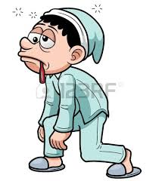
Birazcık dinlenelim…

Slide 20
https://www.youtube.com/watch?v=IR1exXGmjqQ

Slide 21
https://www.youtube.com/watch?v=eIB-U25v088

Slide 22
MUAZ b. CEBEL (r.a.)

Slide 23
Hayattaki en büyük korkunuz nedir?

Slide 24
Muaz b. Cebel
18’inde Müslüman oldu
Genç bir yönetici
Zeki, öğrenmeye hevesli
İslâm’ın helal ve haramını en iyi bilen kişi
Abdullah b. Mes’ud ile kardeş oldu
Eğitimci
Fetva yetkisine sahip üç sahabeden biri
Notes:
Re­sû­lul­lah’ın zamanında, Ensar içerisinde fetva vermekte temayüz etmiş olan üç sa­habiden birisiydi. Diğer ikisi de Übey bin Ka’b ve Zeyd bin Sâbit idi.

Slide 25
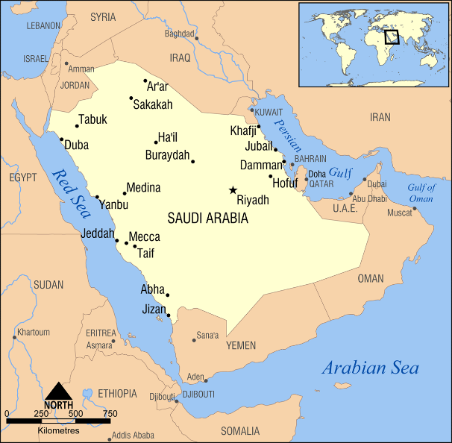
630 yılında 26-27 yaşlarındayken Peygamber Efendimiz (s.a.v.) tarafından Yemen’e hem vali hem de kadı olarak gönderiliyor.

Slide 26
Yemen’e kadı olarak gönderilen Muaz b. Cebel ile Peygamber Efendimiz (s.a.v.) arasındaki konuşma:
Peygamber Efendimiz (s.a.v.): “Ey Muaz! Sana bir dava getirildiğinde ne ile hüküm verirsin?”
Muaz (r.a.): Allah’ın Kitabı’yla..
Re­sû­lul­lah: “Onda bulamazsan ne ile hükmeder­sin?
Hz. Muâz, “Re­sû­lul­lah’ın sünnetiyle.”
Allah Rasûlü (s.a.v.): “Ya orada da bulamazsan?
Muaz b. Cebel (r.a.):“O zaman kendi görüşüme göre içtihat eder, ona göre hüküm veririm.”
Efendimiz (s.a.v.) :“Re­sû­lul­lah’ın elçisini Re­sû­lul­lah’ın hoşnut olacağı bir şeye muvaffak kılan Allah’a hamdolsun!”

Slide 27
https://www.youtube.com/watch?v=vLbGS09WN5Q

Slide 28
Muaz b. Cebel’in Yemen’deki bazı faaliyetleri
Peygamberlik iddiasında bulunan bir kişinin etkisini kısa sürede yok etti.
Yeni eğitim ve öğretim kurumları açtı.
İslâm’ın öğretilmesi hususunda eğitim faaliyetleri organize etti.

Slide 29
ÖZETLE:
Muaz b. Cebel (r.a.) İslâm tarihinde Kur’ân bilgisi, İslam’ı yorumlamadaki becerisi ve yöneticiliği ile öne çıkan genç bir sahabe idi. İki yüze yakın hadis rivayet etmiştir.

Slide 30
Ey Rabbimiz
Öğretmen olursak Musab b. Umeyr gibi…
Komutan olursak Üsame b. Zeyd gibi…
Yönetici olursak Muaz b. Cebel gibi
olmayı nasip eyle…

Slide 31
24.08.2019
Kırıkkale/Bahşılı

